Slide 1
CLASE DE ESPAÑOL VIRTUAL SEMANA DEL 1 AL 5 DE JUNIO 2020- EXPLICACIÓN LA PUEDES ENCONTRAR EN ZOOM CON ID OFRECIDO POR EL FACILITADOR
YENIS RIVERA .
PROFESORA ENCARGADA DE LA ASIGNATURA-

Slide 3
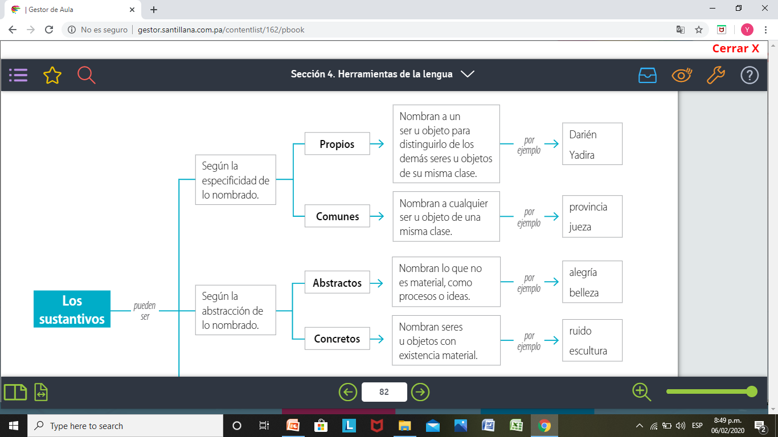

Slide 5
TALLER 1 DE LA CLASE
1. Subraya los sustantivos en el texto

Slide 9
Taller 2

